Slide 1

Algoritimo de Hanoi
KAIO GUILHERME
ANGELO FERRO
01

Slide 2

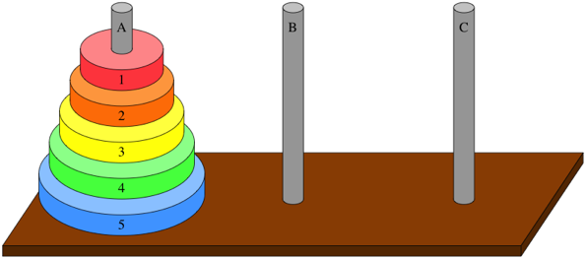
Problema de hanoi
02

Slide 3
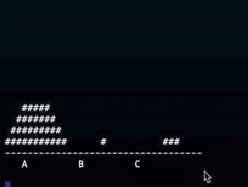
Hanoi na Pratica

Slide 4
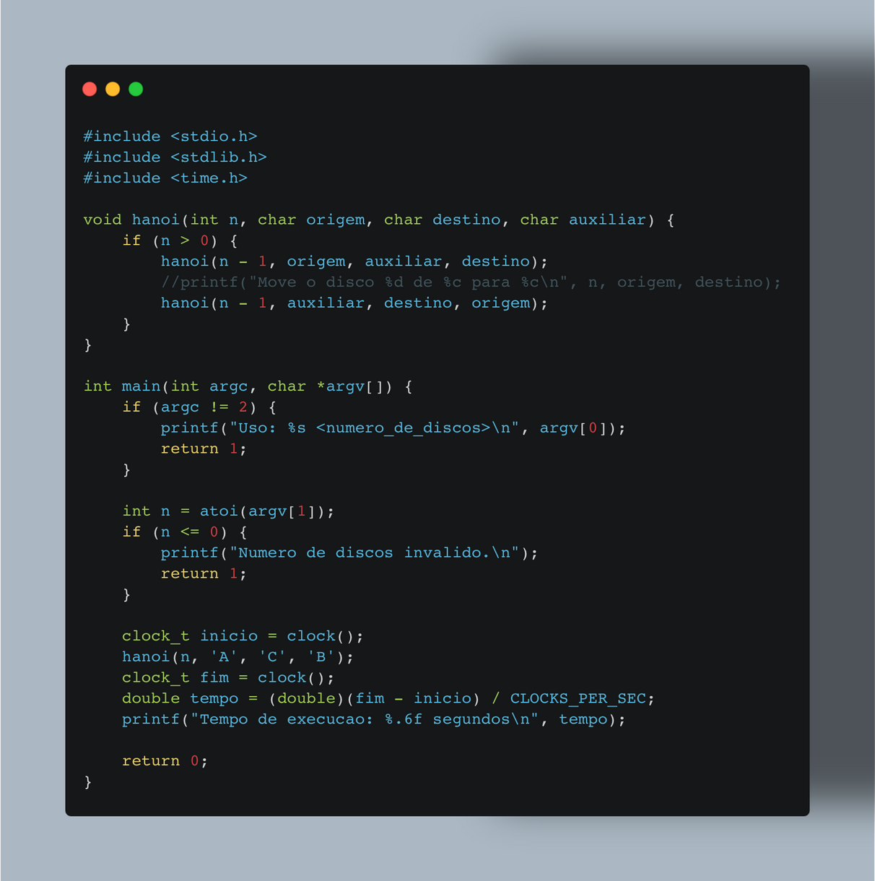
Codigo de Hanoi.C

Slide 5

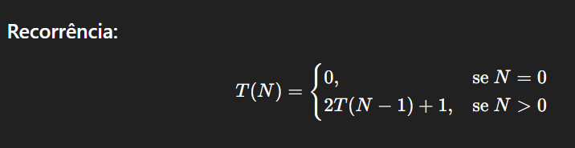
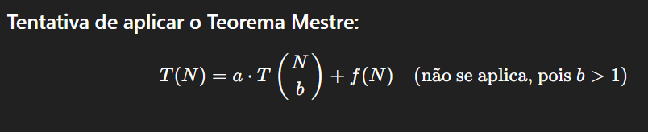
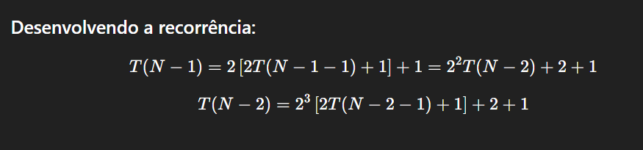
Custo e Complexidade
05

Slide 6
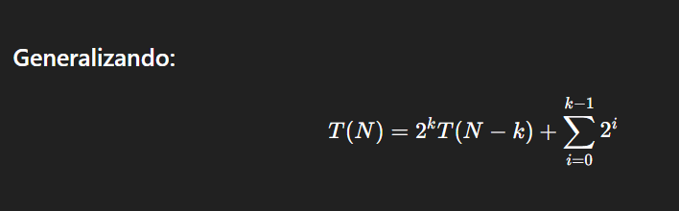
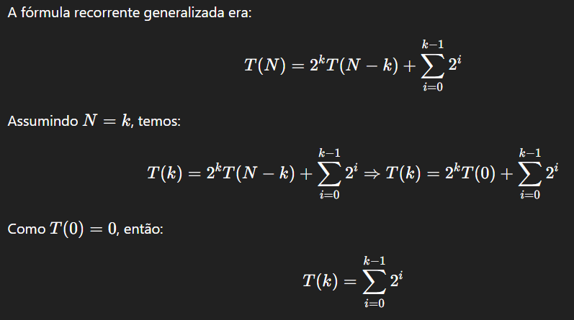
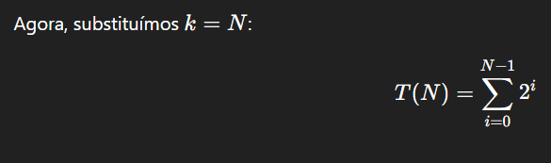
Custo e Complexidade
06

Slide 7
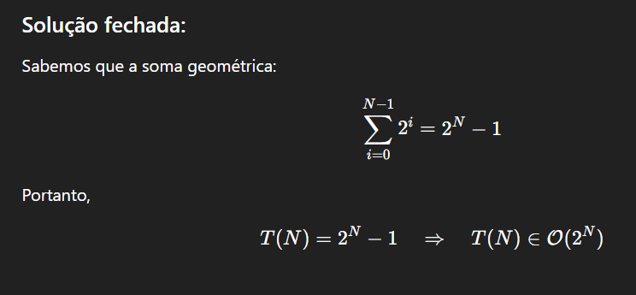
Custo e Complexidade
07

Slide 8
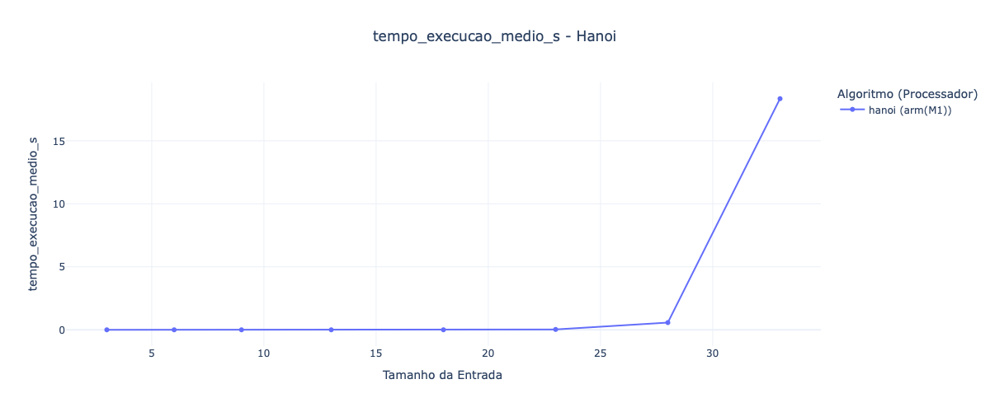
Bentchmark Tempo
3-33

Slide 9
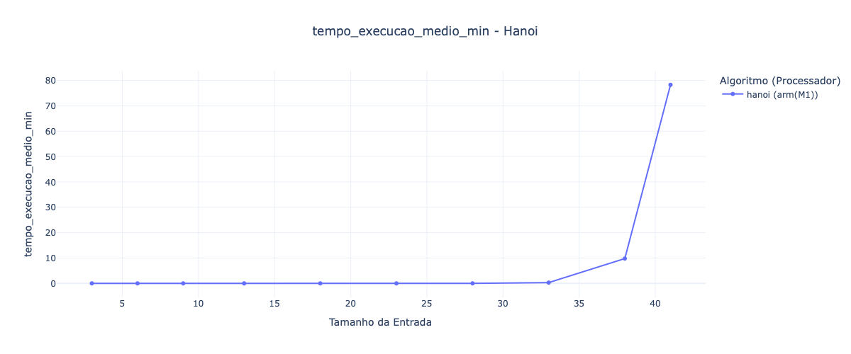
Bentchmark Tempo
3-44

Slide 10
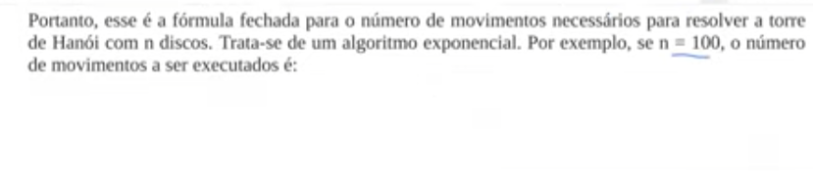
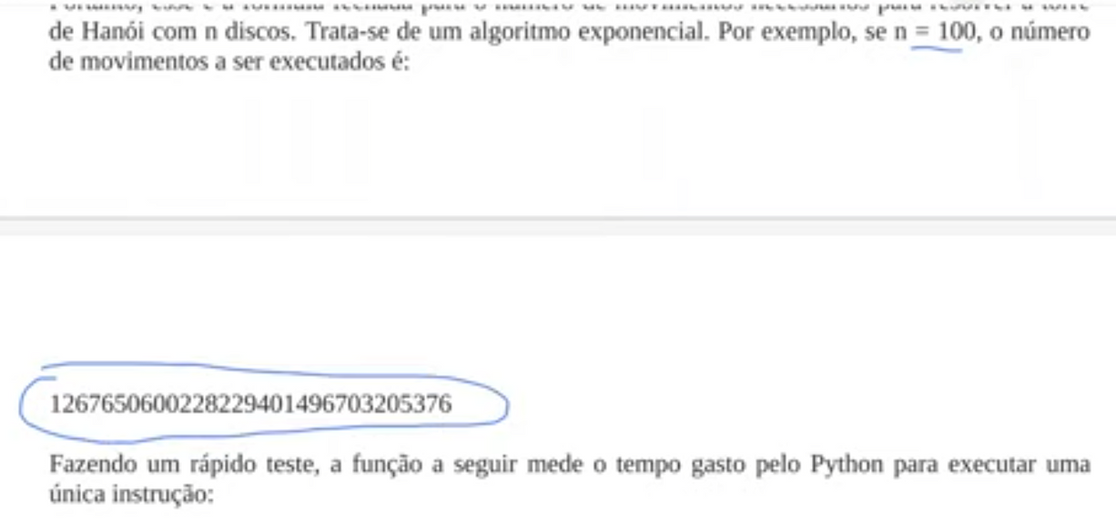
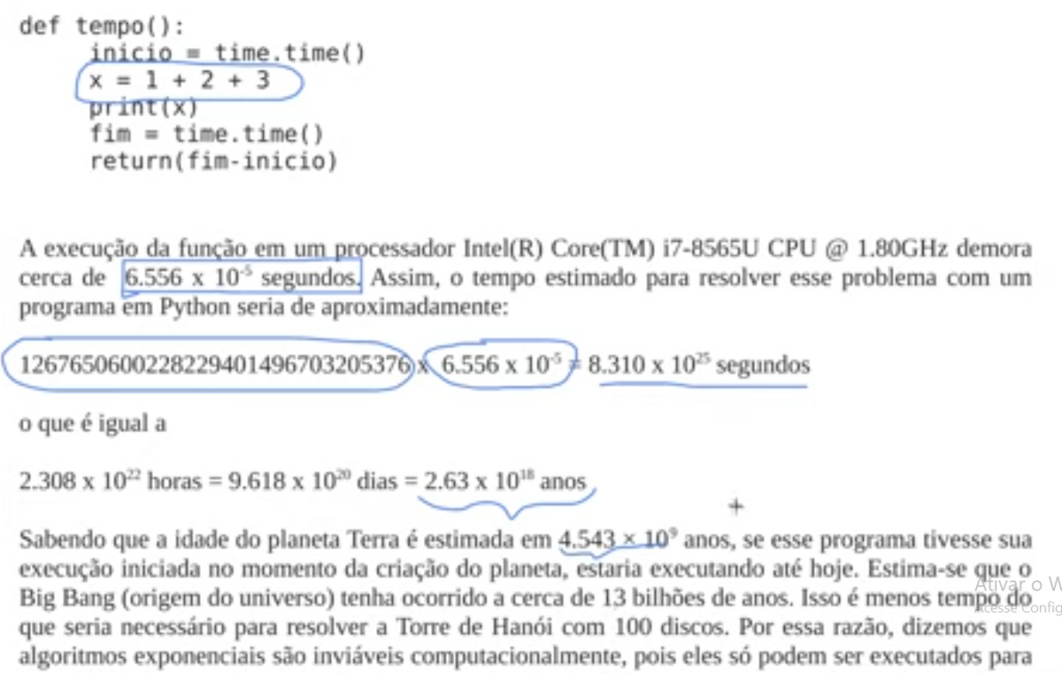
Curiosidade
Teste Simples
Ambiente Antigo
Complexidade: O(2ⁿ)
n = 1 → 6,5*10-5 s
n = 100
Calculo Simples
Tempo excede a vida da Terra
10

Slide 11


Obrigado!
GITHUB
Angelo_Ferro_Kaio_Guilherme_ws_AA_RR_2025

